Slide 1
«Сложение и вычитание смешанных чисел»
По программе: § 8 пункт 12 по учебнику Н.Я. Виленкина, В.И. Жохова, А.С. Чеснокова, С.И. Шварцбурда «Математика 6» 2 урок по теме
Составлена учителем физики и математики МБОУ «Средняя общеобразовательная школа» пст.Визиндор Сысольского района Республики Коми Диановой Ольгой Вениаминовной

Slide 2
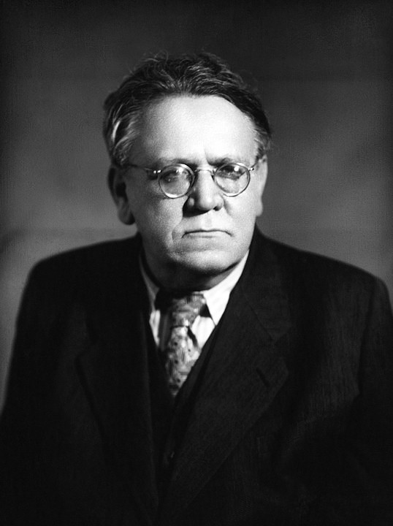
Чтобы спорилось нужное дело,
Чтобы в жизни не знать неудач,
Вы в поход отправляетесь смело
В мир загадок и сложных задач.
Не беда, что идти далеко,
Вы не бойтесь, что путь будет труден,
Достижения крупные людям
Никогда не давались легко.
С.Я. Маршак

Slide 3

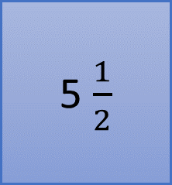
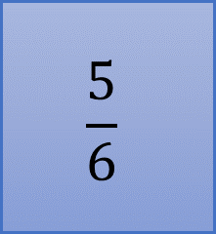
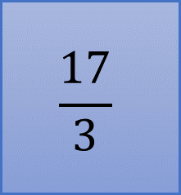
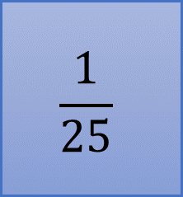
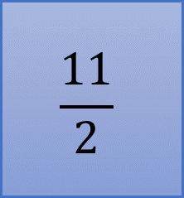
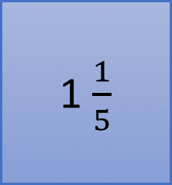
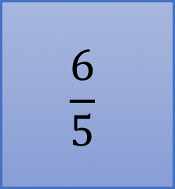
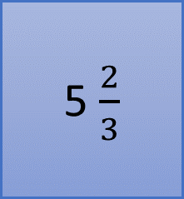
5 $\frac{2}{3}$
1 $\frac{1}{5}$
5 $\frac{1}{2}$
$$\frac{17}{3}$$
$$\frac{5}{6}$$
$$\frac{6}{5}$$
17
$$\frac{11}{2}$$
$$\frac{1}{25}$$

Slide 4
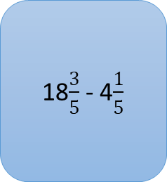
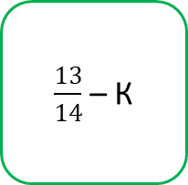
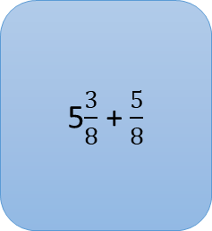
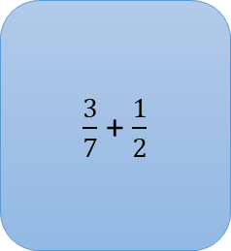
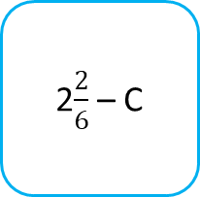
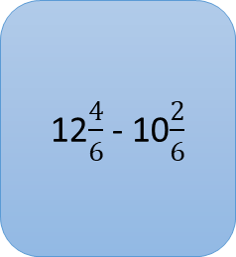
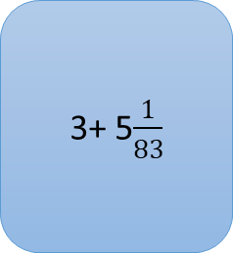
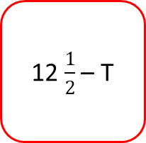
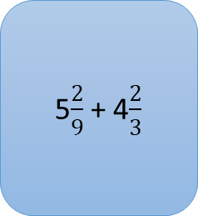
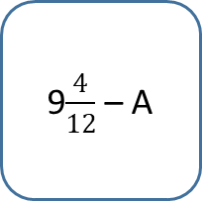
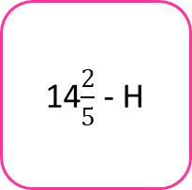
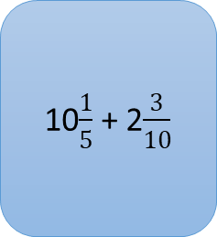
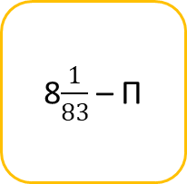
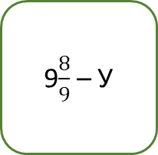
12$\frac{4}{6}$ - 10$\frac{2}{6}$
3+ 5$\frac{1}{83}$
5$\frac{2}{9}$ + 4$\frac{2}{3}$
10$\frac{1}{5}$ + 2$\frac{3}{10}$
18$\frac{3}{5}$ - 4$\frac{1}{5}$
5$\frac{3}{8}$ + $\frac{5}{8}$
$\frac{3}{7}$ + $\frac{1}{2}$
14$\frac{2}{5}$ - Н
8$\frac{1}{83}$ – П
9$\frac{4}{12}$ – а
9$\frac{8}{9}$ – У
КЛЮЧ
$\frac{13}{14}$ – К
С
П
У
Т
Н
И
К
6 – И
2$\frac{2}{6}$ – С
12 $\frac{1}{2}$ – Т
13 – ф

Slide 5
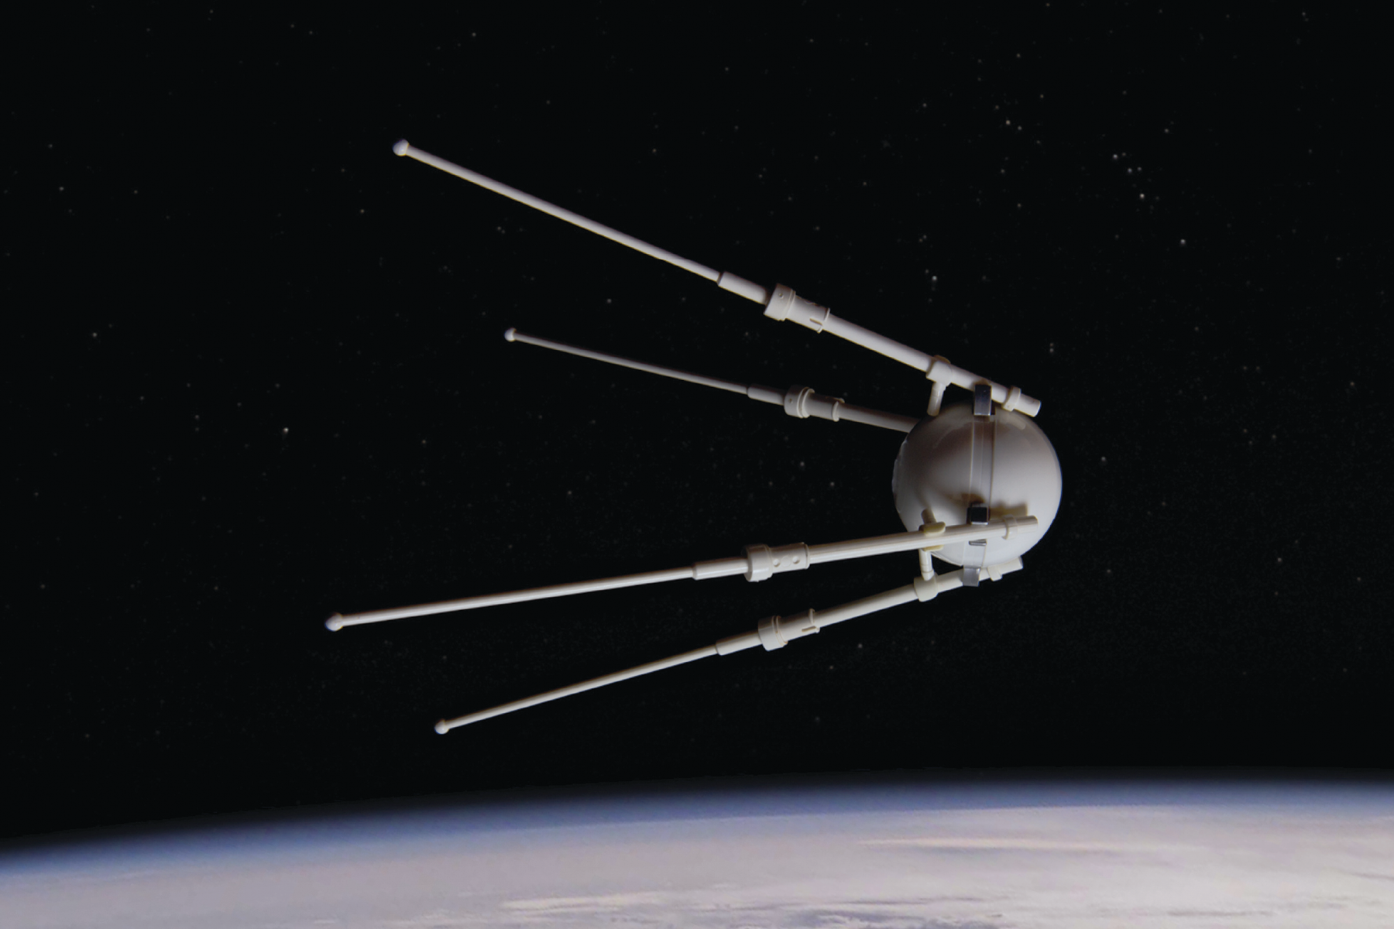
4 октября 1957 года

Slide 6

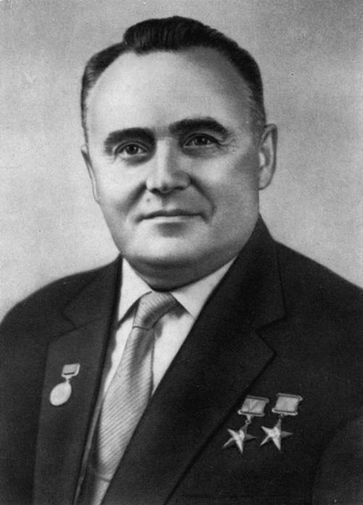

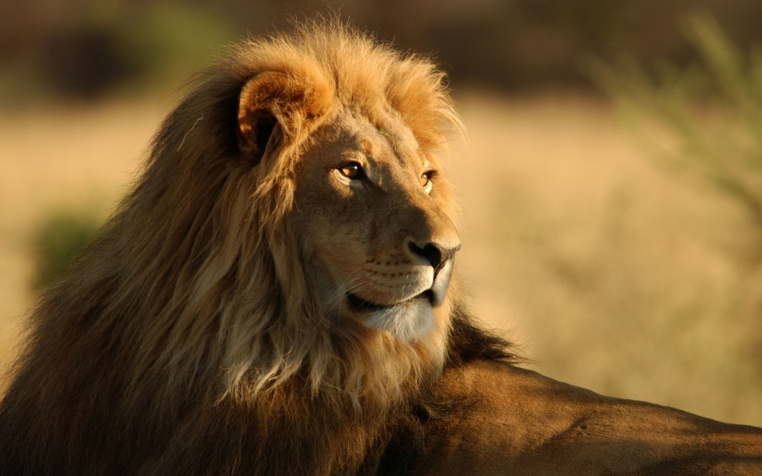



УГАДАЙТЕ РЕБУС
С.П. Королев

Slide 7


Slide 8

Я узнал...
Я научился...
Мне понравилось...
Мне не понравилось...
Мое настроение...

Slide 9




Домашнее задание
1 уровень:
на листочках
2 уровень:
№ 385, № 400
НАРЯДИТЕ ДЕРЕВО

